Slide 1
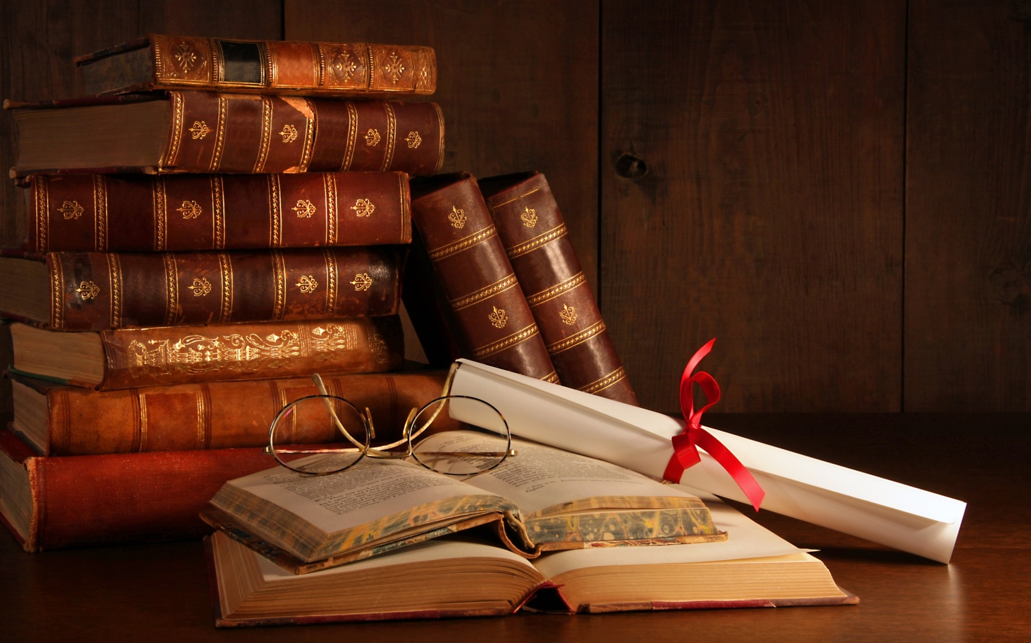
Бібліотека Переяслав-Хмельницької гімназії Переяслав-Хмельницької міської ради Київської області

Slide 2
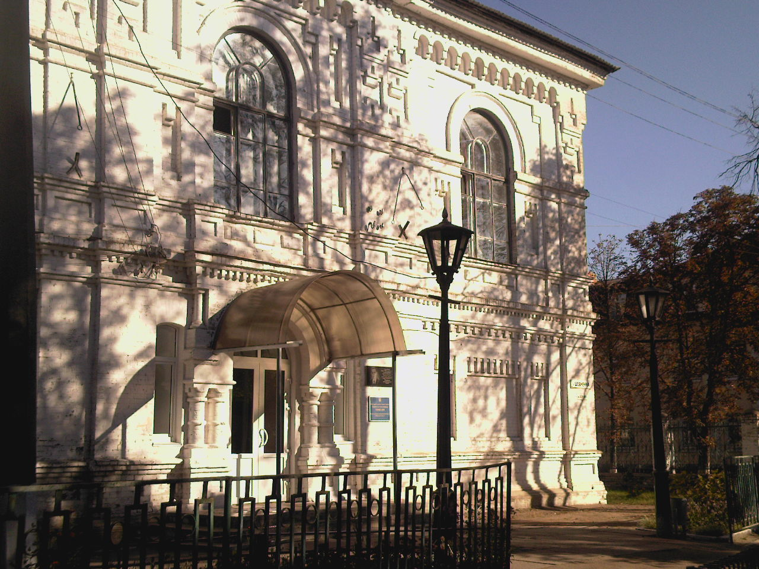
Переяслав-Хмельницька гімназія

Slide 3
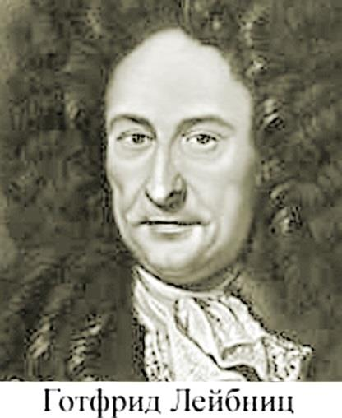
Бібліотеки - це скарбниці всіх багатств людського духу. (Г. Лейбніц)

Slide 4
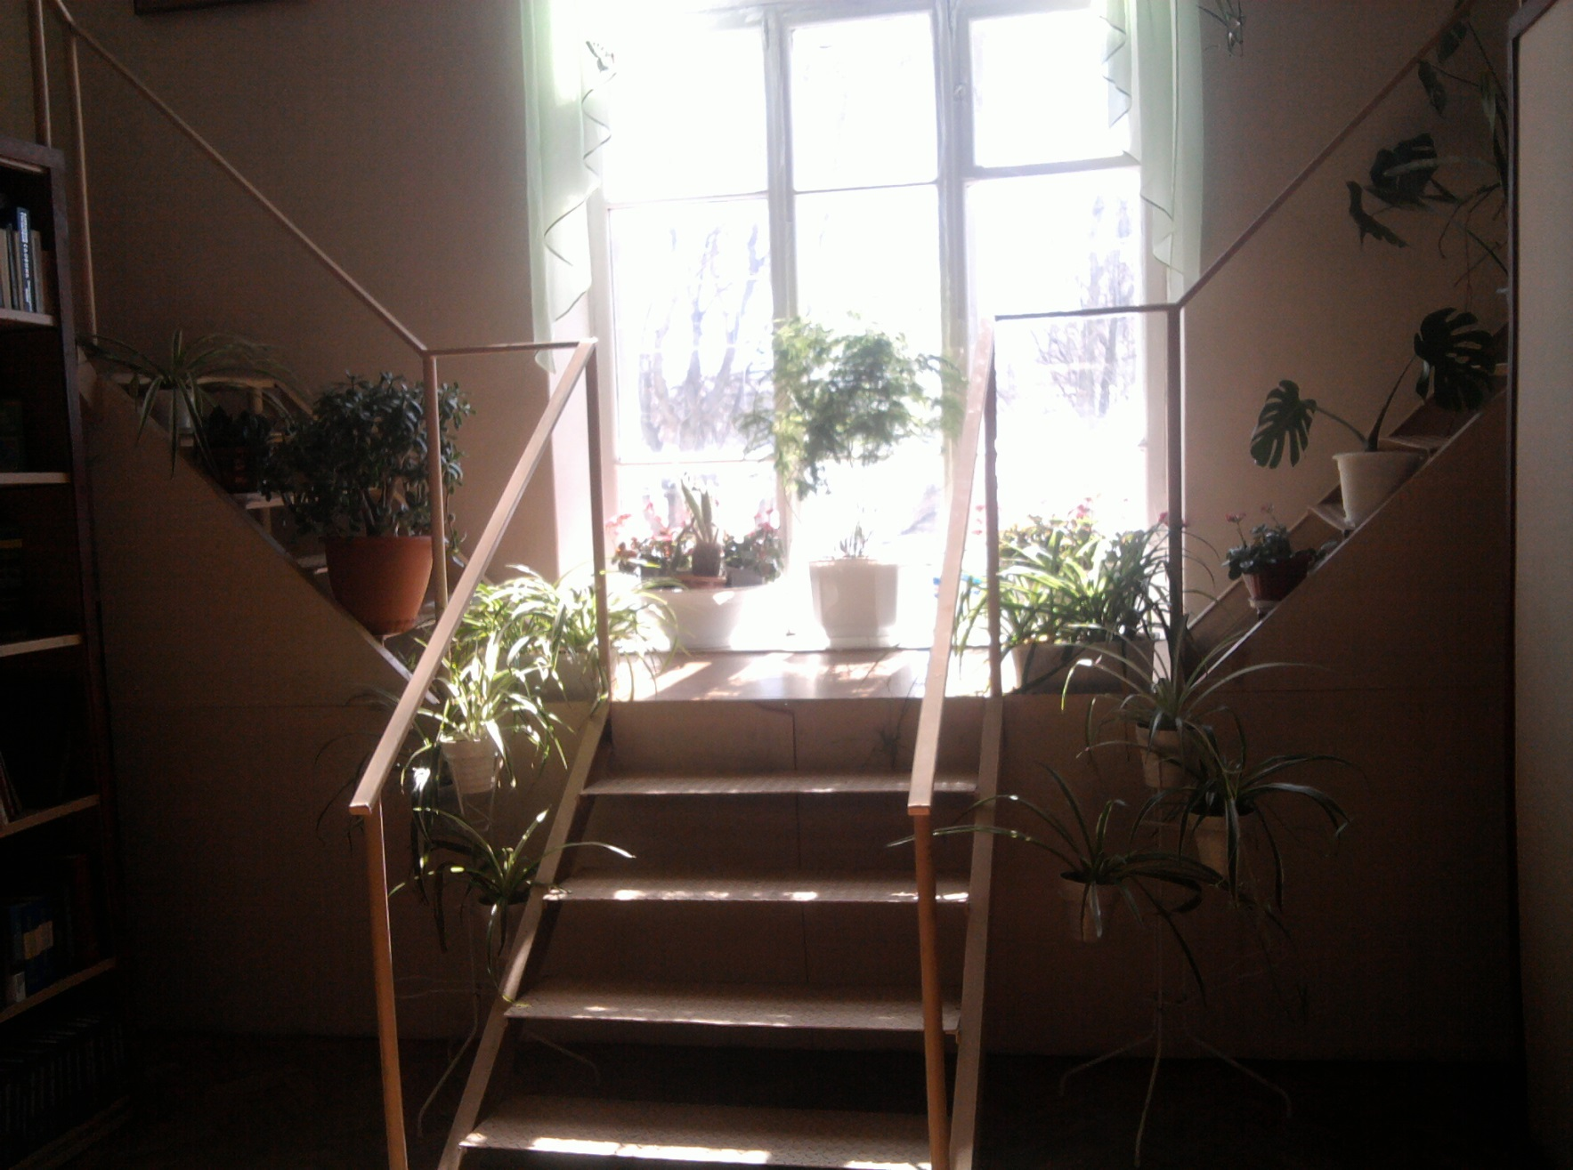
Сходинками
знань

Slide 5
Фонд художньої літератури – 11 114 примірників

Slide 6
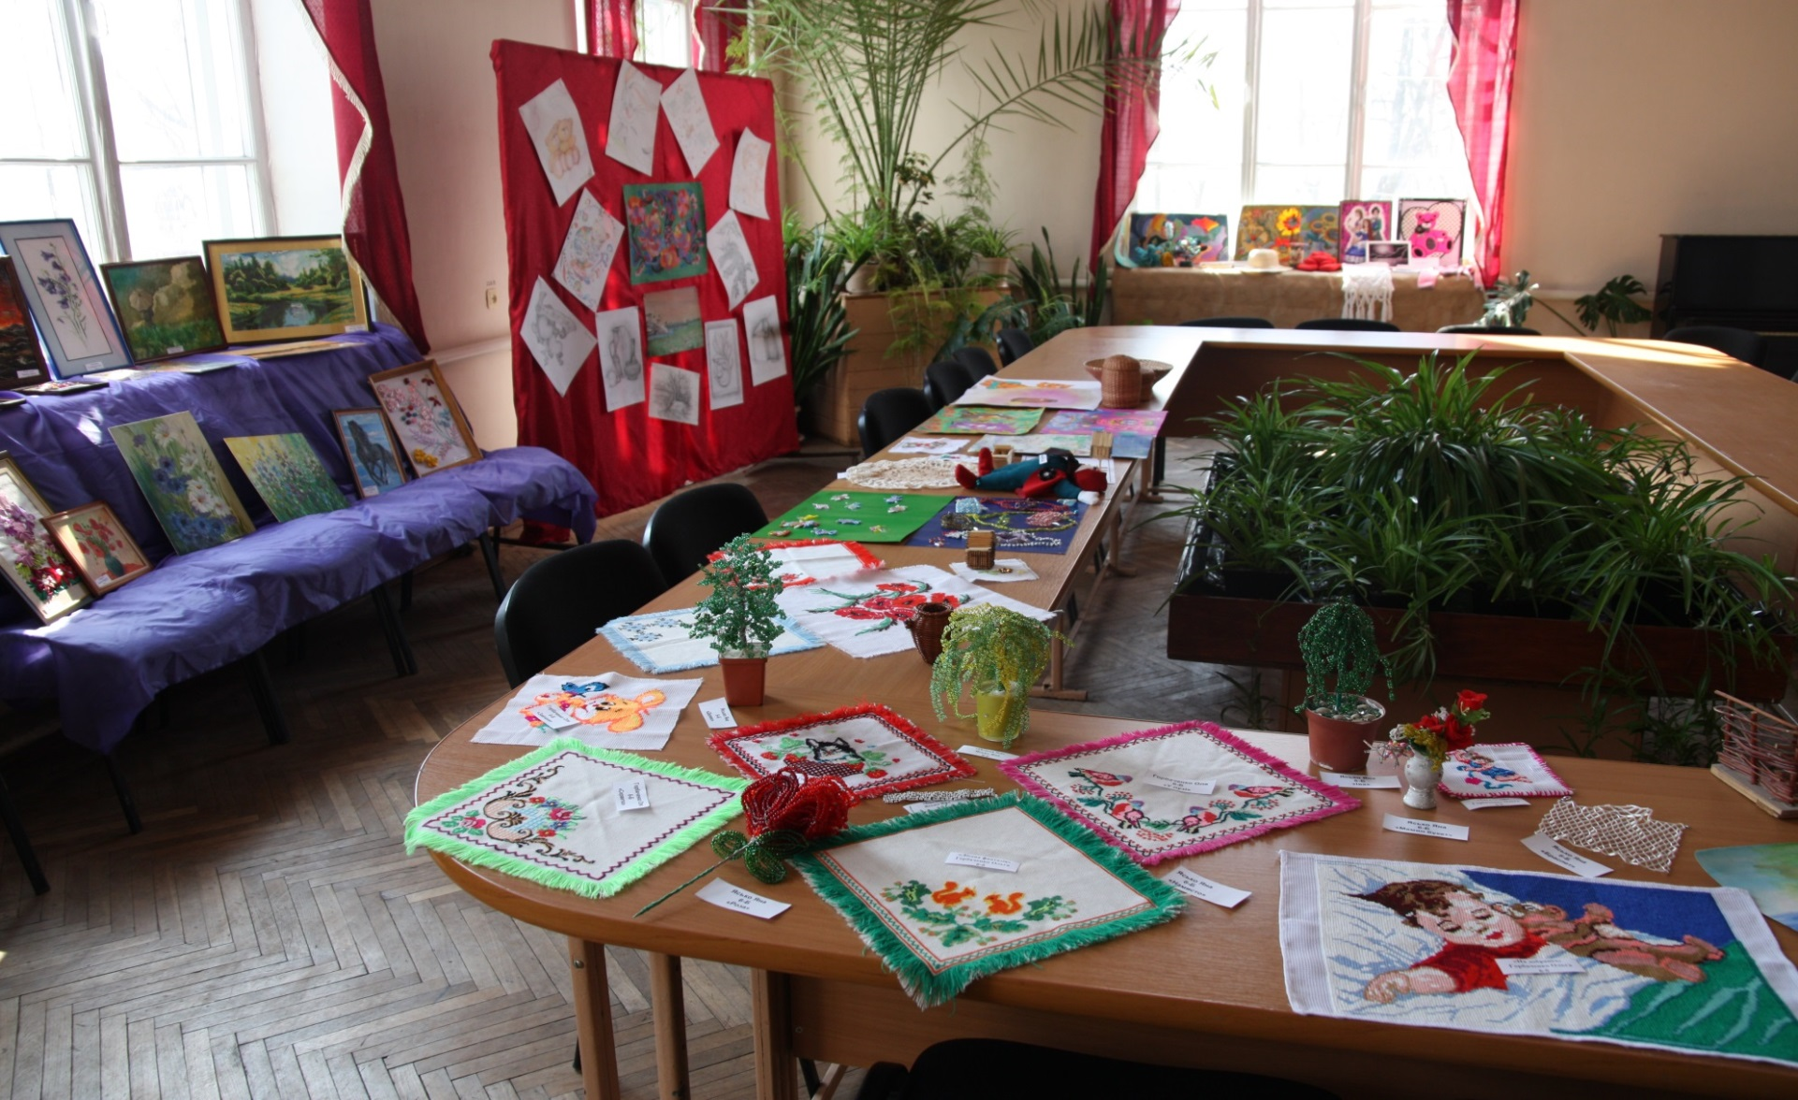
Читальний зал Виставка учнівських робіт декортивно-ужиткового мистецтва

Slide 7
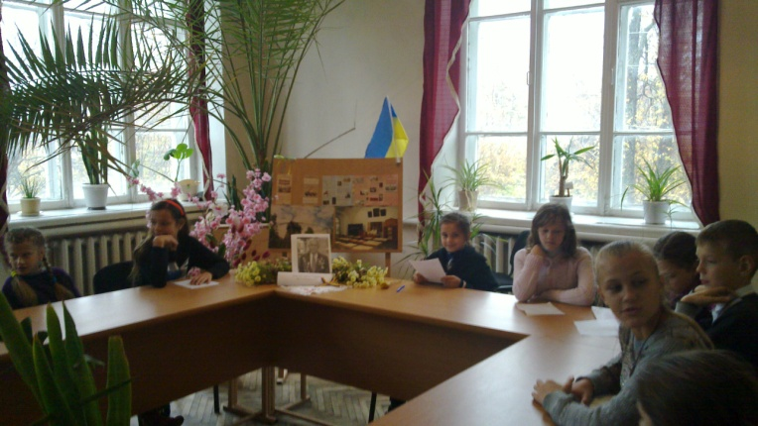
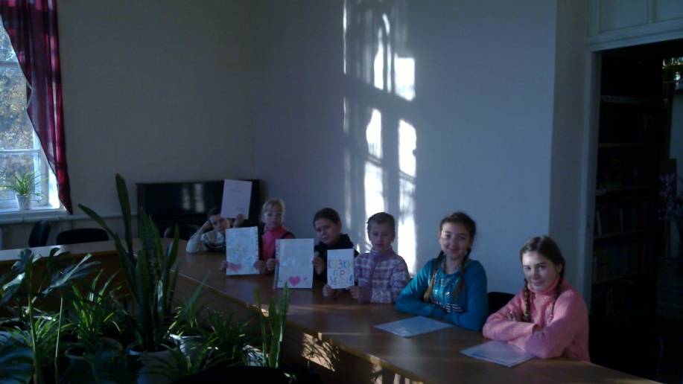
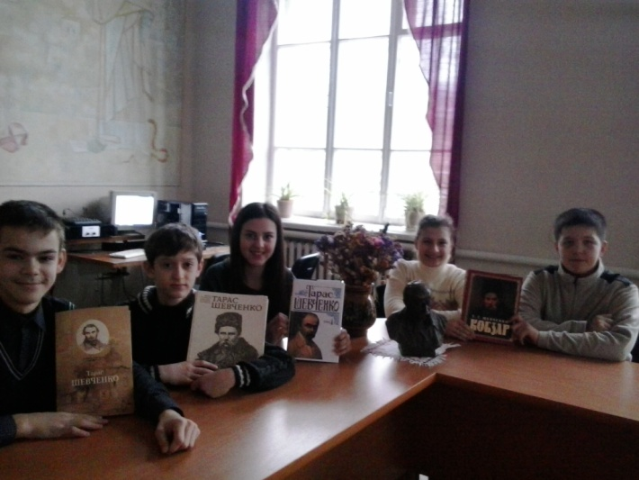
У читальному залі проходять учнівські конференції, засідання НТУ «Гранум».

Slide 8
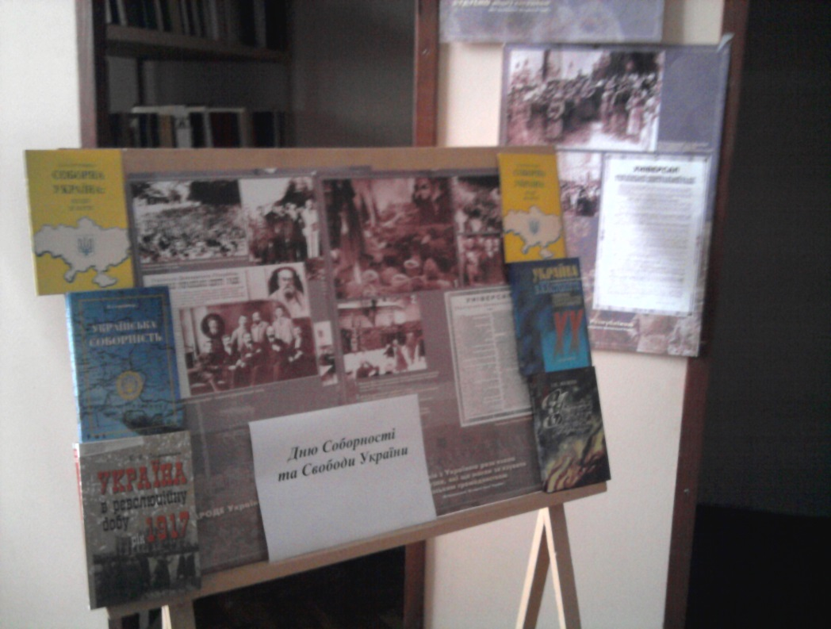
ВИСТАВКОВА ДІЯЛЬНІСТЬ БІБЛІОТЕКИ

Slide 9
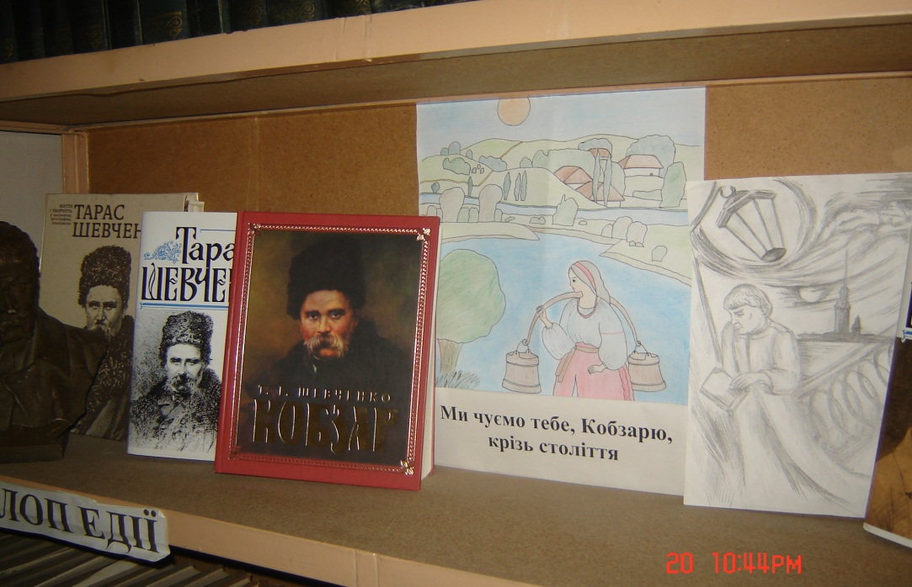
Виставкова література стає у нагоді під час проведення предметних тижнів.

Slide 10
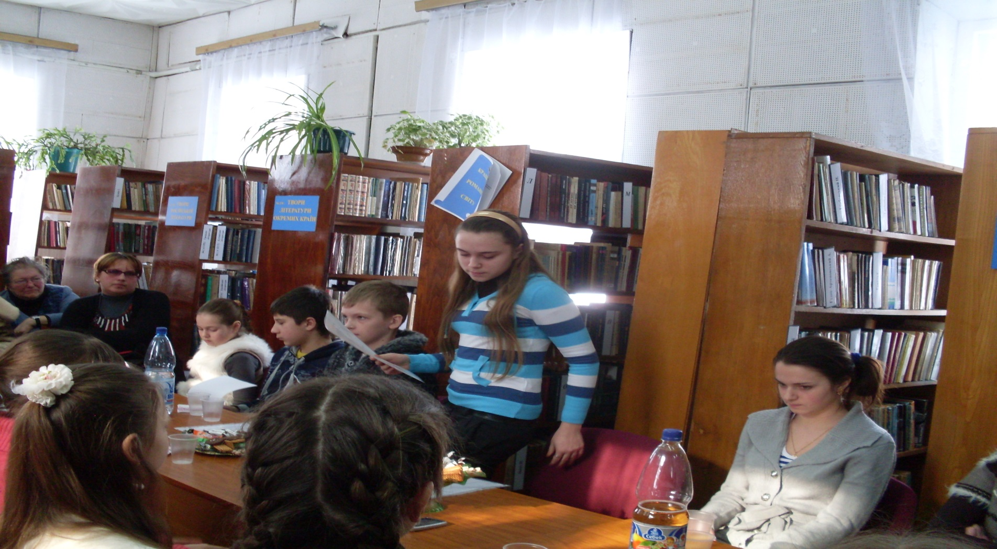
Читачі гімназійної бібліотеки є постійними учасниками конкурсів, що проводить районна бібліотека.

Slide 11
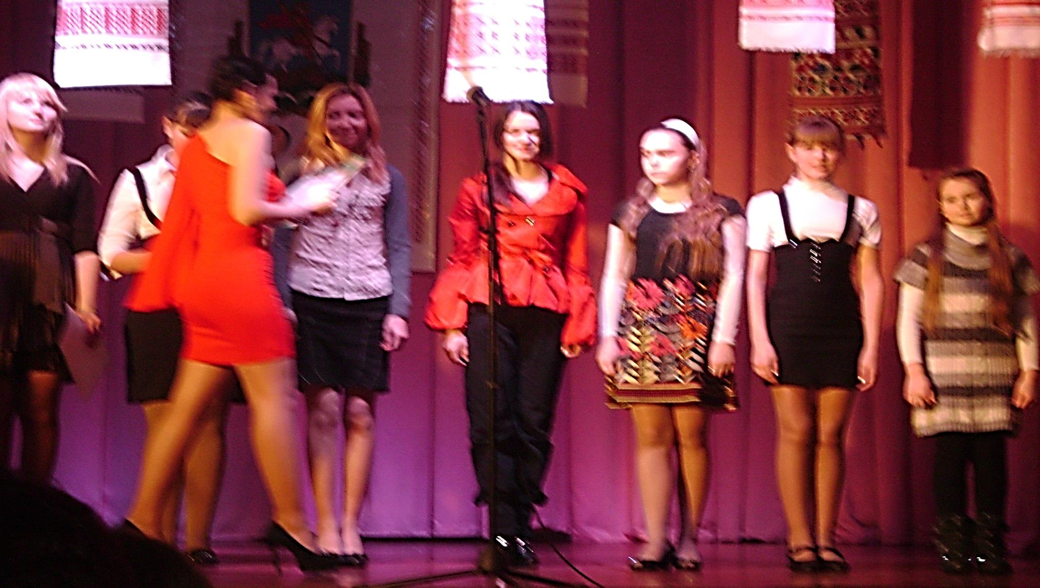
На сцені переможці районного конкурсу «Юні поети Переяславщини»

Slide 12
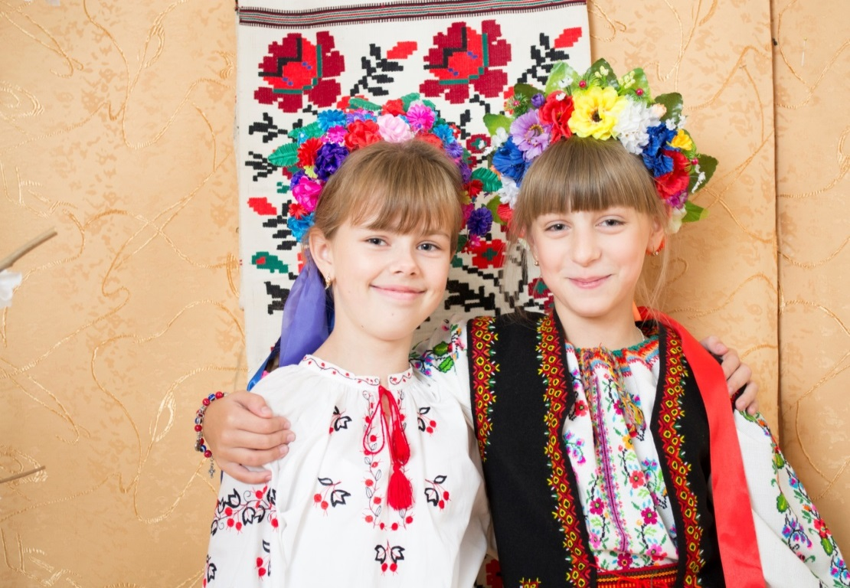
У бібліотеці часто проходять години спілкування
Я віночок заплету У читальний зал спішу Там чекає на мене Мудрість, тиша, і безліч книг… Там терпляче ждуть герої І бешкетник навіть стих.
Автор: Н.Степаненко учениця 10 класу

Slide 13
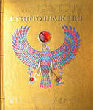
Постійно поповнюється фонд бібліотеки сучасними, ексклюзивними виданнями.

Slide 14
Переяслав-Хмельницька бібліотека
Матеріали підготувала Ємець Н.М. зав. бібліотекою Переяслав-Хмельницької гімназії

